Slide 1

Anticipez les besoins en consommation électrique de bâtiments
Projet 4 du parcours
« Data Scientist » d’OpenClassrooms
Mark Creasey
Photo by Varadh Jain on Unsplash

Slide 2
Sommaire
01 Présentation de la problématique
02 Nettoyage et analyse exploratoire
03 Feature Engineering
04 Modélisation effectuées
05 Modèle final sélectionné

Slide 3
01 Présentation de la problématique

Slide 4

Mission
À partir des relevés de 2015 et 2016
Prédire pour des nouveaux bâtiments commerciaux
émissions de CO2
consommation totale d’énergie
Évaluer l’intérêt de l’ENERGY STAR Score pour la prédiction d’émissions
Contraintes
basé sur les données déclaratives du permis d'exploitation commerciale
taille des bâtiments
usage des bâtiments
mention de travaux récents,
date de construction

Slide 5
Interprétation de la problématique
Cibles à prédire
SiteEnergyUse(kBtu)
TotalGHGEmissions
Cibles alternatifs
A. divisé par superficie
SiteEUI(kBtu/sf)
GHGEmissionsIntensity
B. normalisé par le météo de chaque année
Variables indépendants
Localisation (Lat, Lon, Adresse)
Physique (étages, année construction)
Types d’usage (1er, 2ème 3ème)
Superficies pour chaque type d’usage
ENERGYSTARScore
Consommations électriques, gaz, vapeur

Slide 6
Pistes de recherche envisagées
Régression des variables non-colinéaires via réduction de dimensions
Filtrer (Corrélation, VIF, KBest)
Embedded (régularisation L1,L2, décision tree)
Wrapper (RFE)
Tous les
variables
Select meilleur
ensemble
Algorithme
(train)
Score
(test)
Tous les
variables
Algorithme
(train)
Score
(test)
Sélection de la meilleur ensemble
Tous les
variables
Générer une
ensemble
Algorithme
(train)
Score
(test)

Slide 7
Régressions envisagés
Modèles
Modèles linéaires
Modèles linéaires avec régularisation
Modèles non-linéaires
Modèles ensemblistes

Slide 8
02 Nettoyage et analyse exploratoire

Slide 9
Nettoyage des données
données brutes
fusion
éliminer valeurs aberrantes
éliminer colonnes
corriger valeurs
(3340, 46) + (3376, 47)
(6568, 51)
(2986,51)
(2986, 27)
(2986, 27)
Bâtiments
résidentiels
Whitespace
Majuscules
Fillna(‘None’)
Fillna(0)
(Second et Third Largest Use Types)
Données 2015
renommer colonnes
split location
non-disponibles
au moment de prédire pour des nouveaux batiments
(consommation électrique, gaz)
non-compliant
> 97%
bâtiments
en commun
Concaténer
données
2015 et 2016
Supprimer bâtiments
non communs
Corriger datatypes
> 80% variation de consommation
entre années
Données 2016
non-pertinentes
3376 bâtiments
Données
manquantes
trop vides

Slide 10
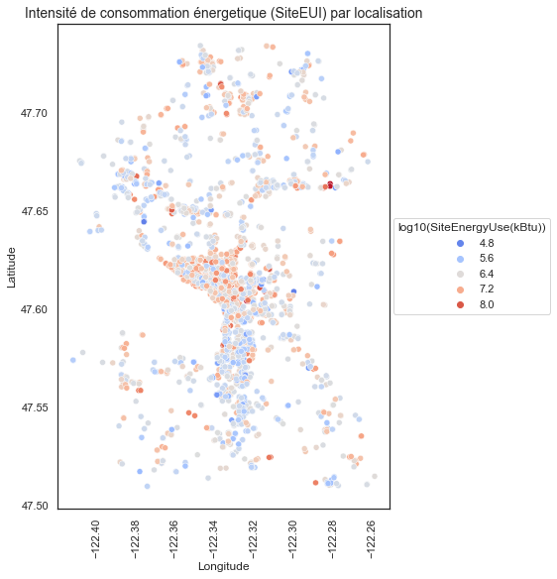
Analyse Exploratoire

Slide 11
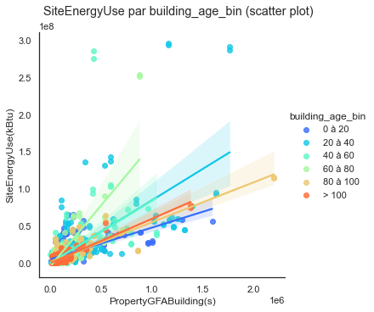
Analyse Exploratoire – non-linearités
Consommation énergétique est plus bas pour bâtiments <20 ans et >80 ans

Slide 12
03 Feature Engineering

Slide 13
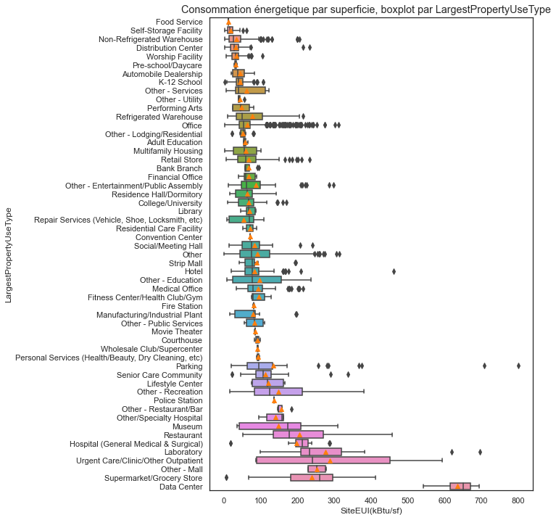
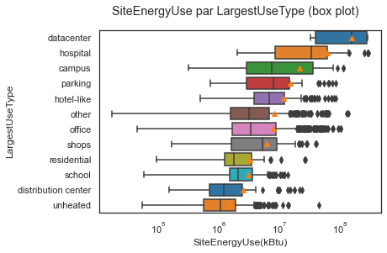
Réduction de la dimensionnalité des catégories existants :
55 → 10 PropertyUseType

Slide 14
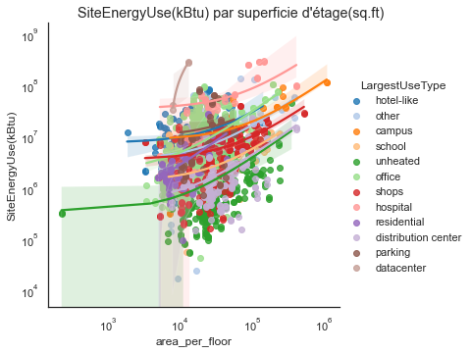
Création de nouvelles variables numériques
Superficie par étage
Age du bâtiment
Distance de centre ville
Consommation énergétique est plus bas pour bâtiments <20 ans et >80 ans

Slide 15
Feature Selection

Slide 16
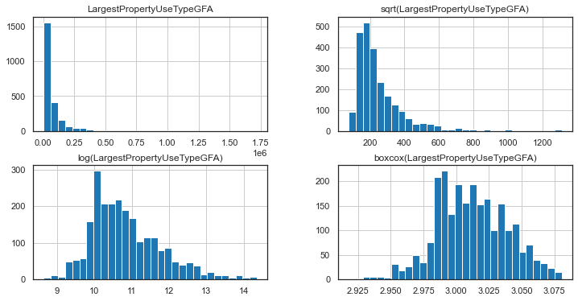
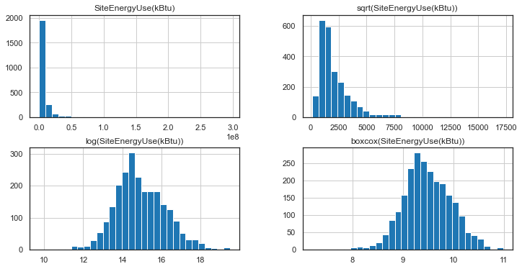
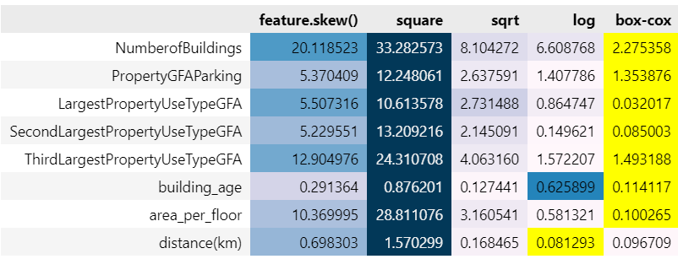
Pre-processing des données - Transformations
Transformation
des variables X
des cibles Y

Slide 17
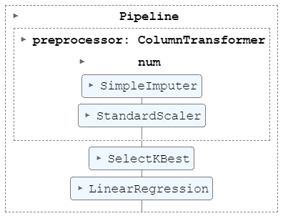
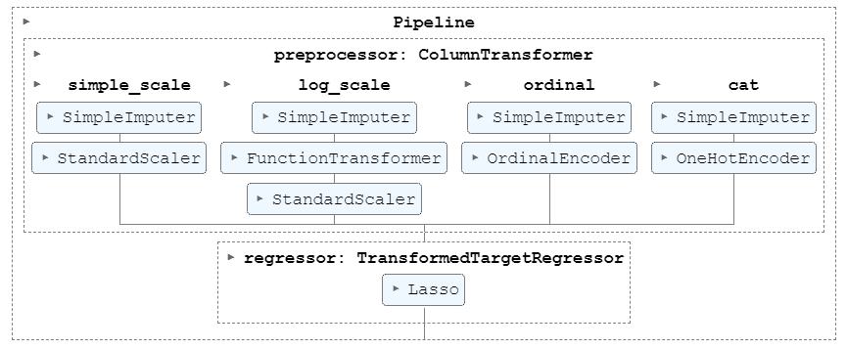
Pre-processing des données
De plus simple …
… a plus complexe

Slide 18
Techniques de sélection des « features » utilisés
Filter
(pre-processing)
utilise des indicateurs statistiques
est rapide
Entre variables numériques:
Variance Inflation Factor
Pearson Corrélation
Entre variables catégoriques
Cramer’s V (Chi-squared)
Thiel’s U (Entropie conditionnel)
Embedded
(sélection par le modèle)
L1 régularisation (Lasso,
L2 régularisation (Ridge)
Feature importance (arbres de décision)
Wrapper
(sélection pendant l’entrainement)
KBestFeatures
Recursive Feature Elimination (RFE)

Slide 19
Pourquoi sélectionner les « features »
Simplification de la modèle (plus facile d’interpreter)
Amélioration de la confiance de prévision
Réduction de risque d‘overfit’ (high variance)
Accélerer le temps d’entrainement

Slide 20
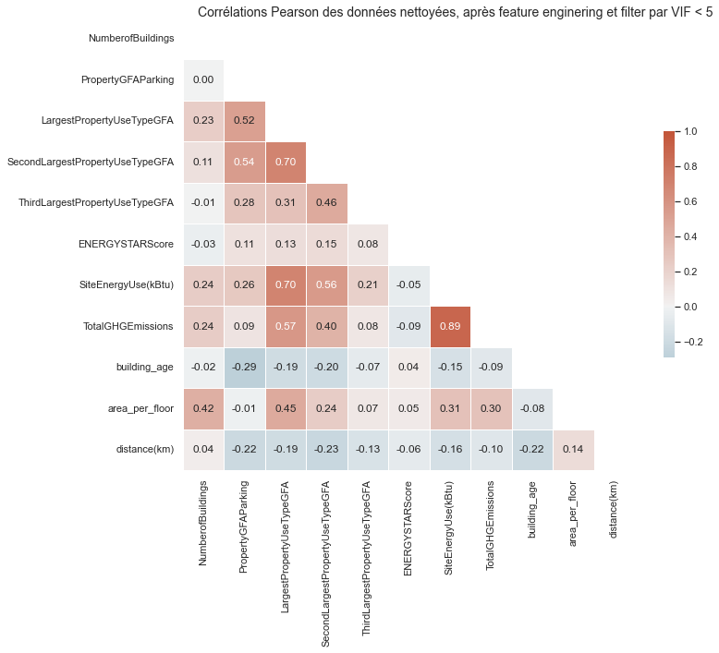
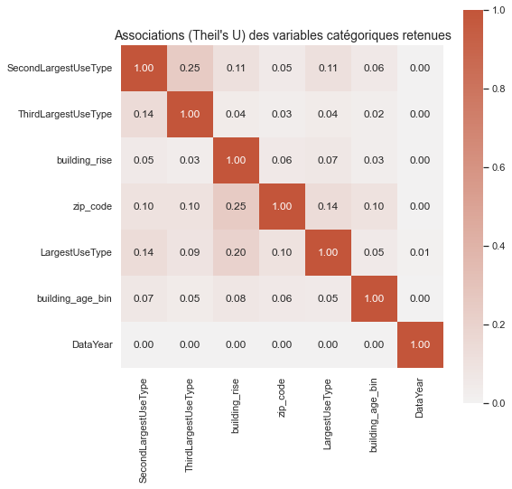
Feature sélection par corrélations

Slide 21
04. Modélisation effectuées

Slide 22
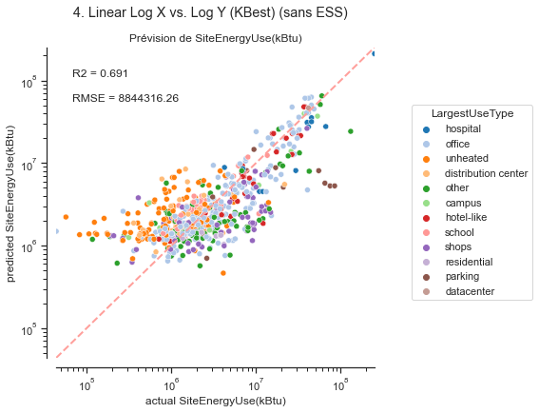
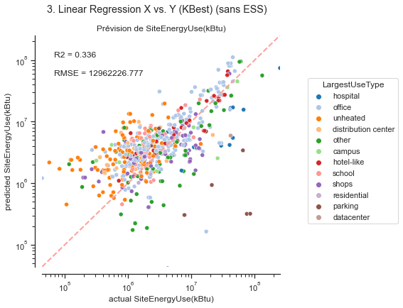
Modèles linéaires : Consommation Energétique
X vs Y
Log X vs log Y

Slide 23
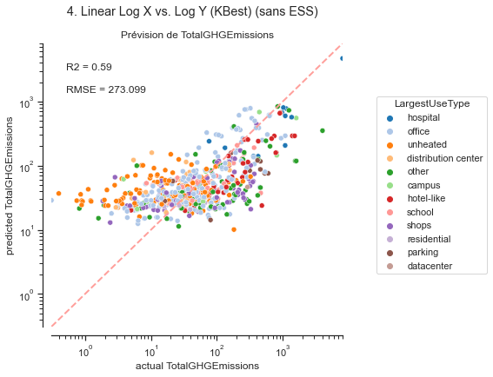
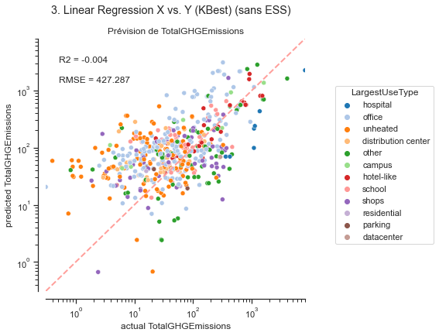
Modèles linéaires : Emissions CO2
X vs Y
Log X vs log Y

Slide 24
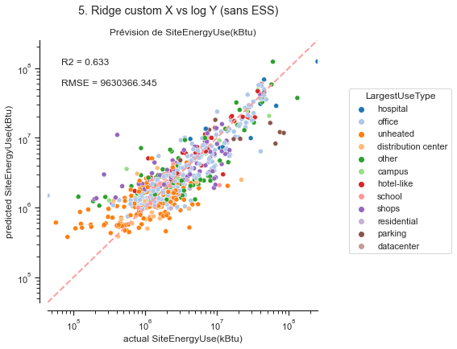
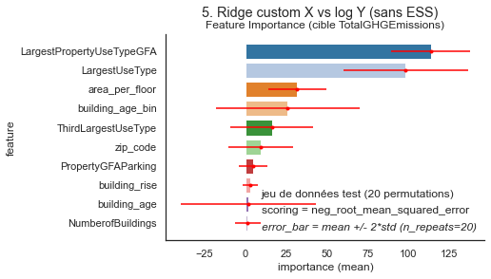
Régularisation L2 (Ridge)

Slide 25

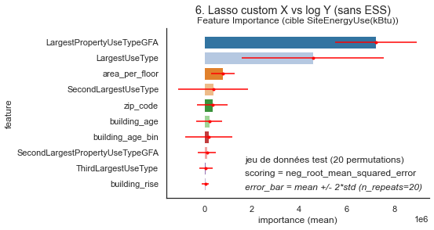
Régularisation L1 (Lasso)

Slide 26
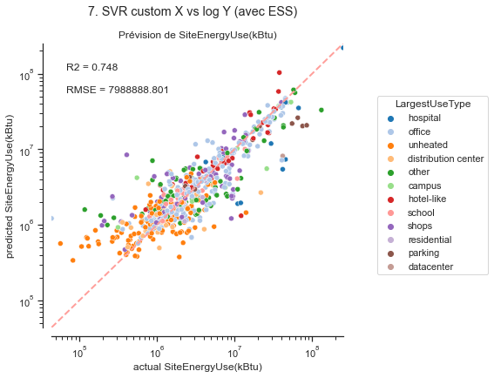
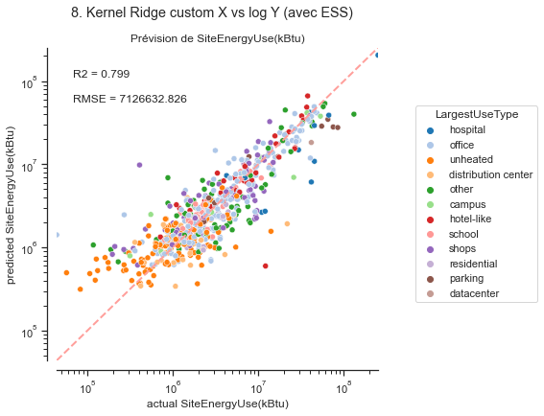
Modèles non-linéaires (SVR, Kernel Ridge)

Slide 27
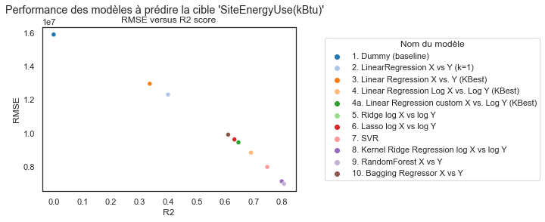
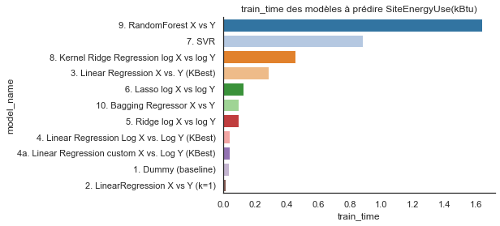
Comparaison des modèles – Consommation Energétique

Slide 28
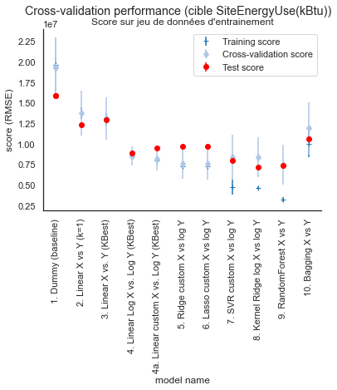
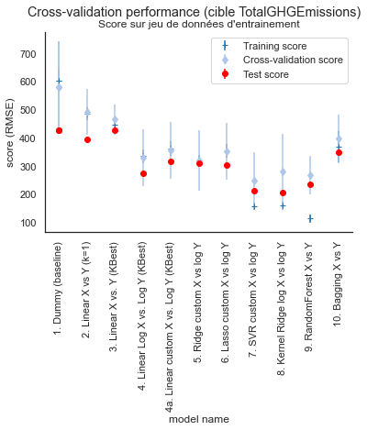
Comparaison des modèles – Scores

Slide 29
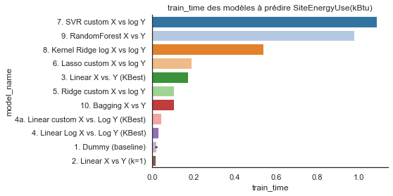
Comparaison des modèles – Temps

Slide 30
05 Le modèle final sélectionné

Slide 31
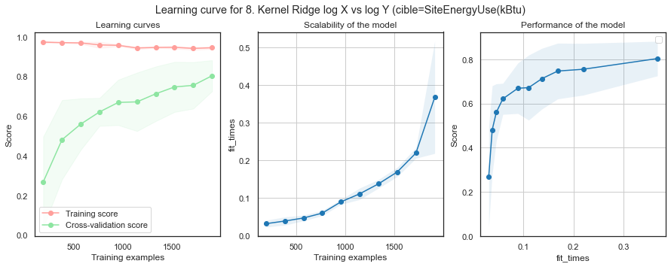
Modèle final ( Kernel Ridge): learning curves

Slide 32
Modèle final : influence de ENERGY STAR Score
SiteEnergyUse(kBtu)
RMSE sans ESS 0.799
RMSE avec ESS 0.437
TotalGHGEmissions
RMSE sans ESS: 0.768
RMSE avec ESS: 0.393

Slide 33
06 Conclusion et améliorations à faire

Slide 34
Conclusions
La consommation énergetique est non-linéaire
Besoin de simplifier les catégories
La transformation Log X et Log Y est neccessaire
Besoin de nouvelles features pour améliorer les résiduelles

Slide 35
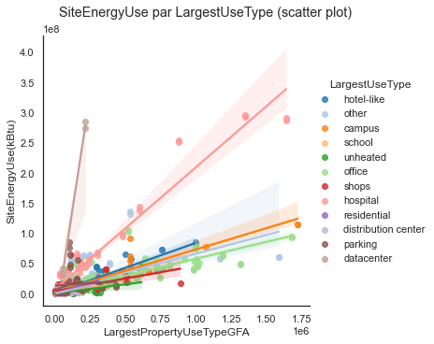
Améliorations à faire : Nouvelle feature engineering
Datacenter_GFA =
LargestPropertyUseTypeGFA * (LargestUseType == Datacenter)
+ SecondLargestPropertyUseTypeGFA * (SecondLargestUseType == Datacenter)
+ ThirdLargestPropertyUseTypeGFA * (ThirdLargestUseType == Datacenter)
Hospital_GFA
Unheated_GFA
Campus_GFA
…

Slide 36
Questions
images: Mark Creasey
mrcreasey@gmail.com
Merci !

